Slide 1
Министерство образования Республики Мордовия Портфолио Аношкина Михаила Яковлевича тренера-преподавателя по футболу МУДО «СДЮСШ №4» г.о.Саранск

Slide 2
Дата рождения: 22.11.1971 г.
Профессиональное образование: учитель по физической культуры, Мордовский государственный педагогический институт им. М. Е. Евсевьева, № диплома 1087, дата выдачи 5 июля 1994 г.
Стаж педагогической работы (по специальности): 25 лет
Общий трудовой стаж: 25 лет
Повышение квалификации: «Современная теория и методика спортивной тренировки»

Slide 3
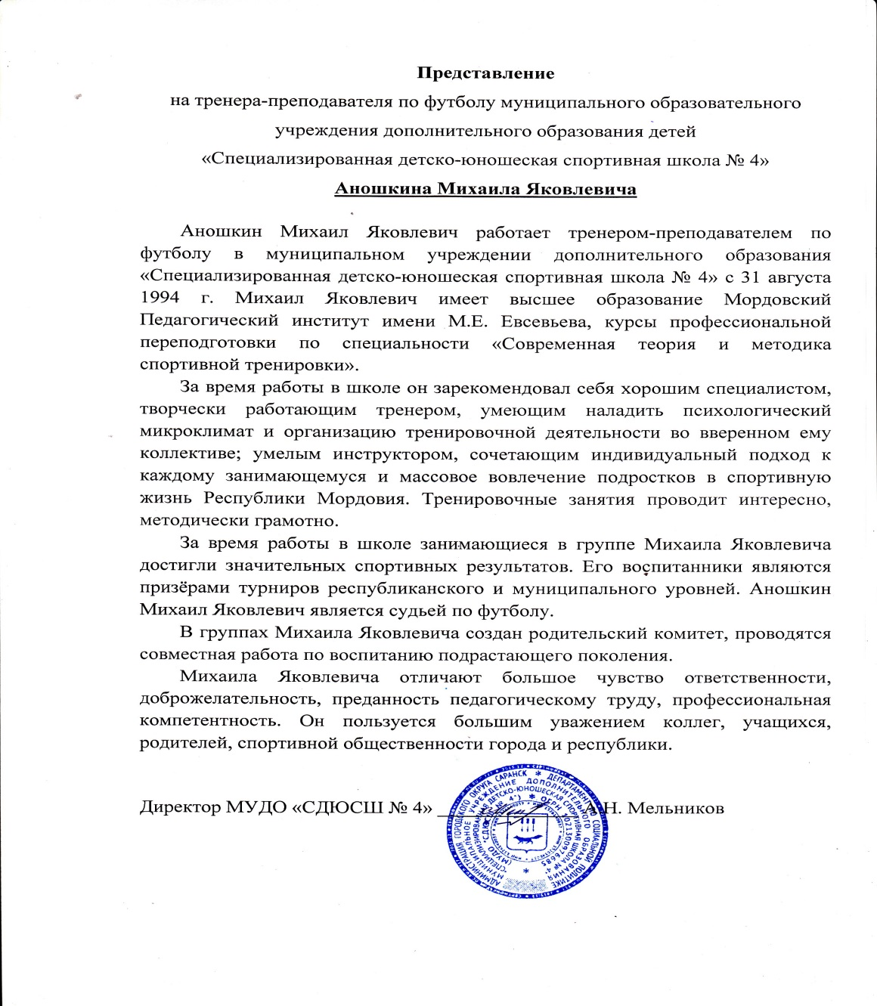
ПРЕДСТАВЛЕНИЕ

Slide 5
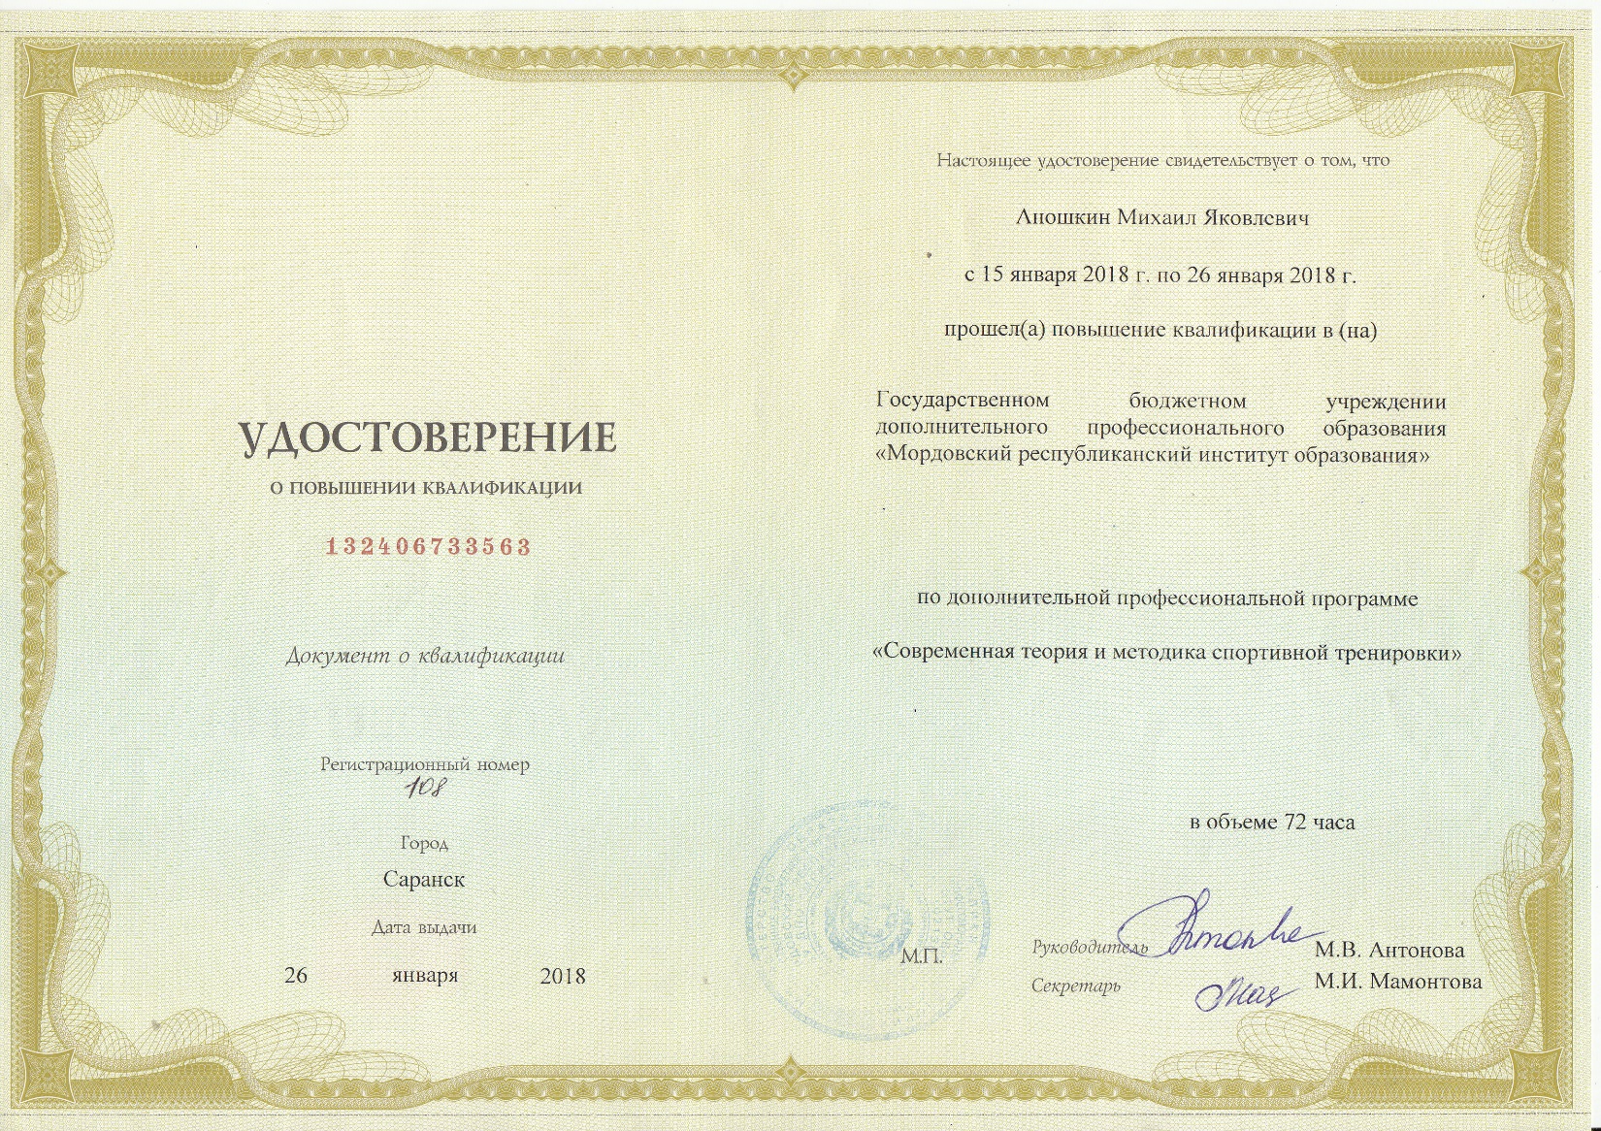

Slide 6
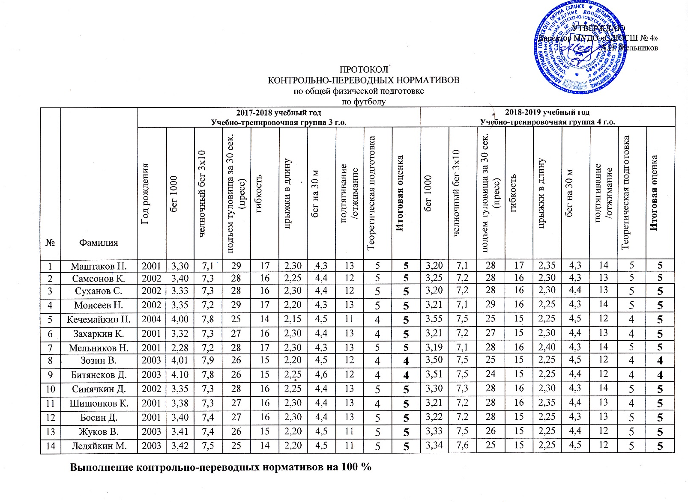
2.Степень обеспечения повышения уровня подготовленности воспитанников

Slide 7
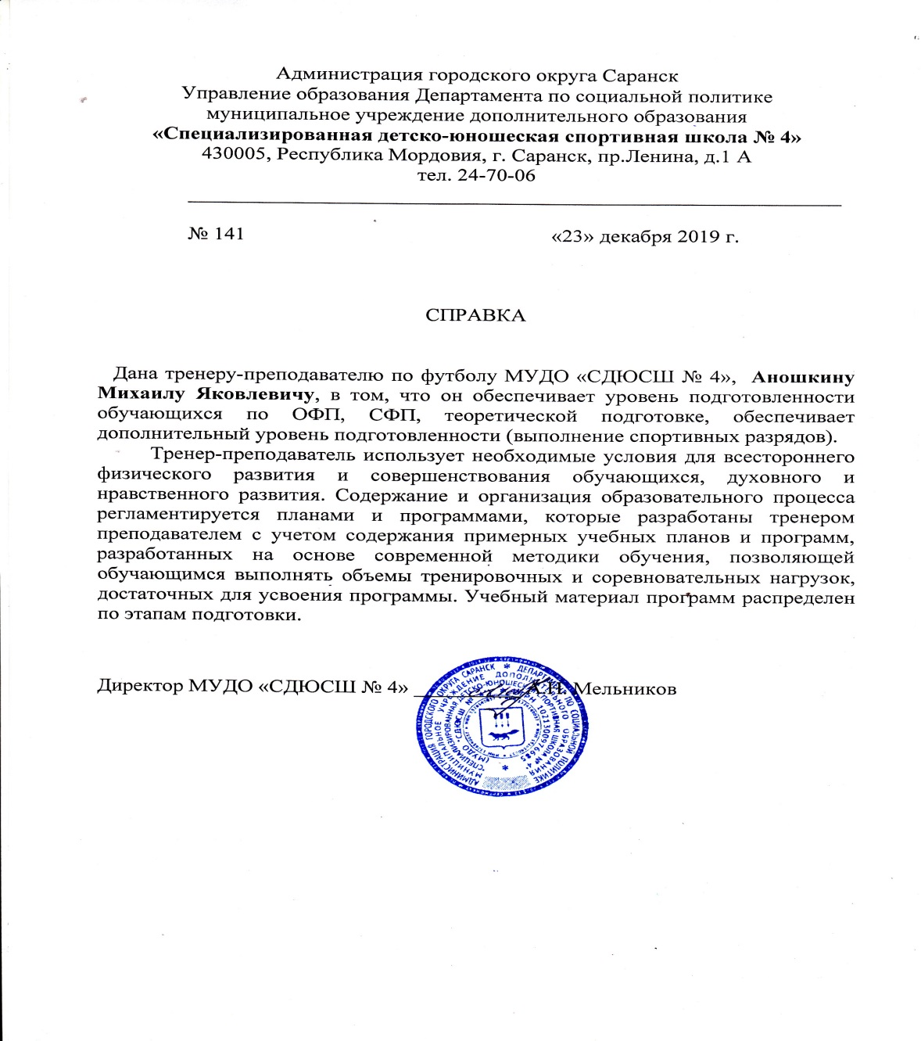

Slide 8
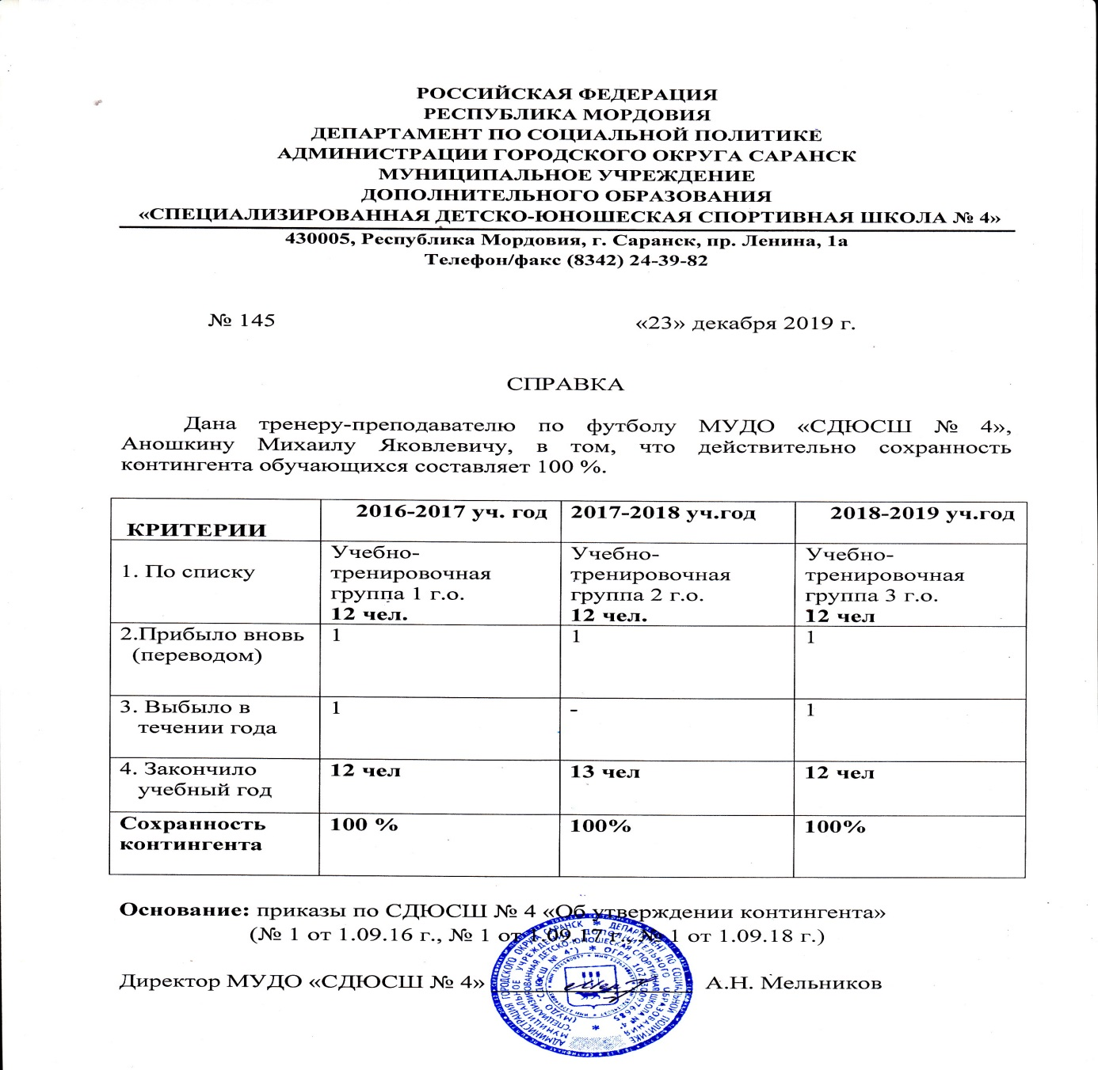
3.Сохранность контингента воспитанников на этапах спортивной подготовки

Slide 9
4.Результаты анализа текущей документации
Согласно нормативных документов, имеется следующая учебная документация:
Журнал учета работы учебных групп
Личные дела на обучающихся (заявление, личные карточки)
Протоколы контрольных переводных нормативов
Календарный план спортивно-массовых мероприятий
Протоколы, положения соревнований
Учебные планы и рабочий план конспект
План воспитательной и культурно-массовой работы с обучающимися
Перспективный план

Slide 10
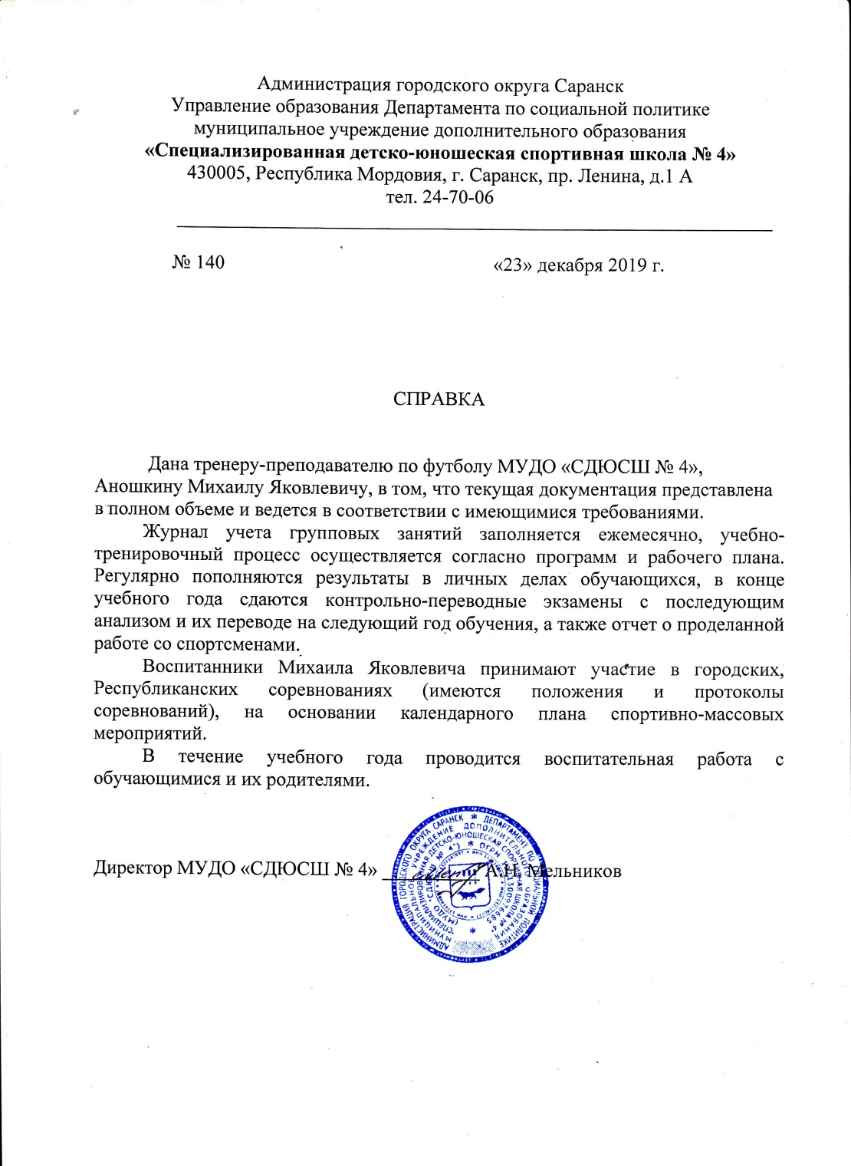

Slide 11
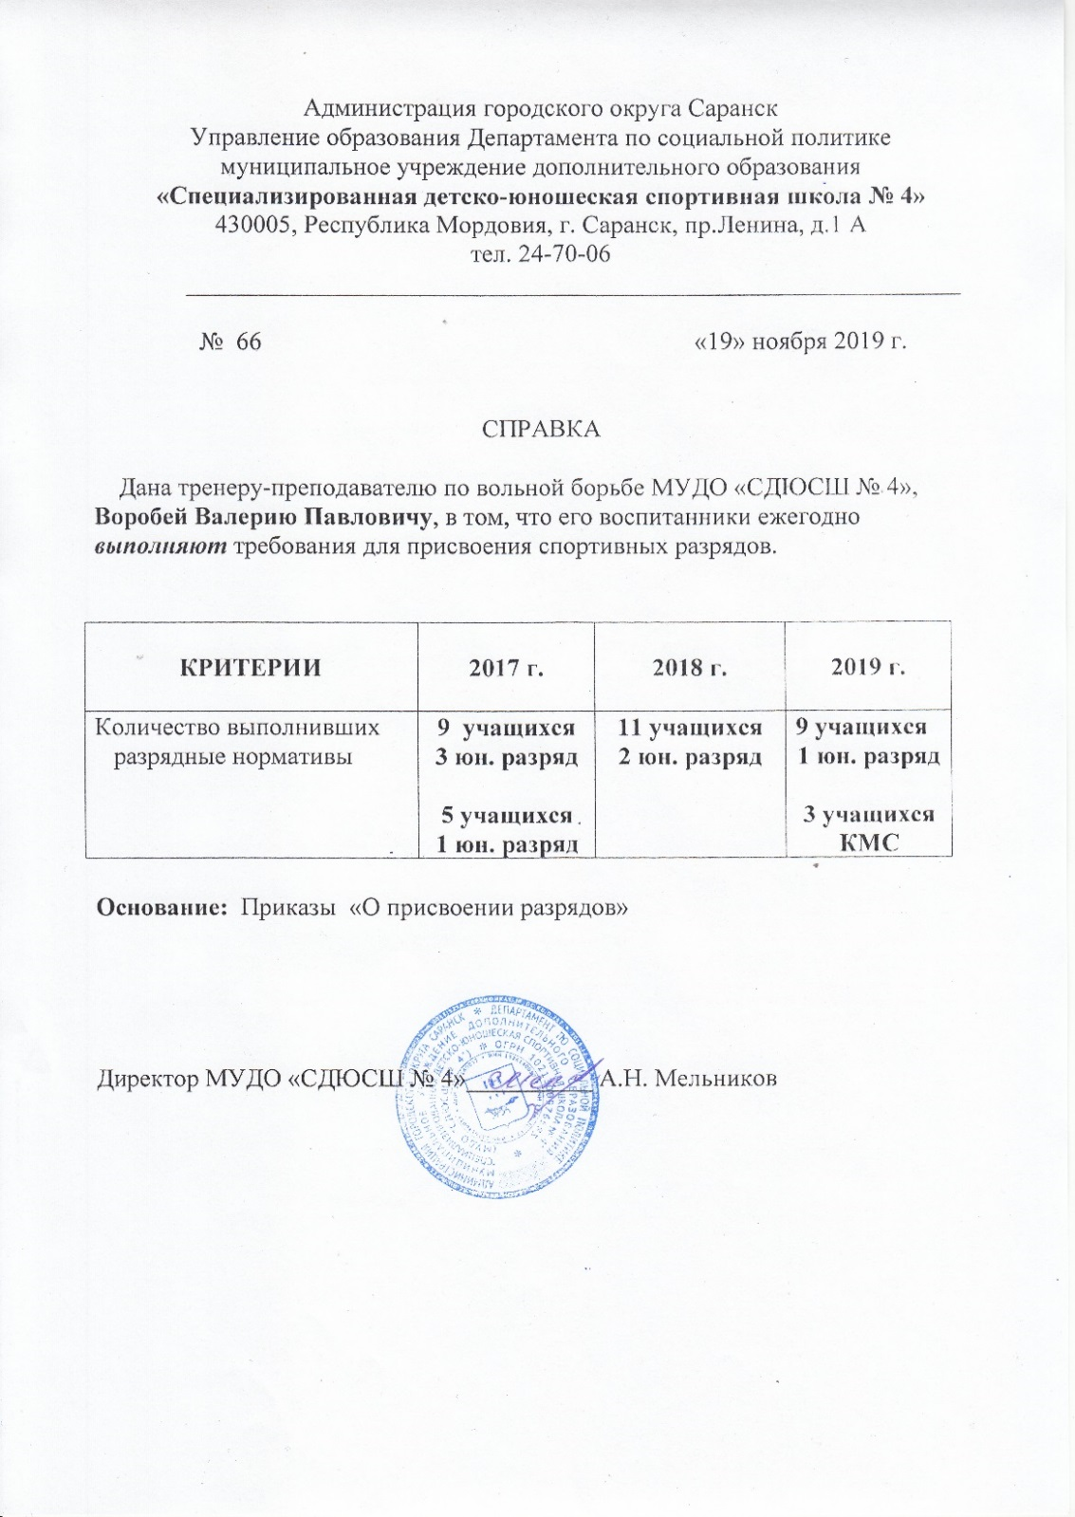

Slide 12
7. Проведение открытых мастер-классов, открытых занятий, мероприятий (очно)

Slide 13
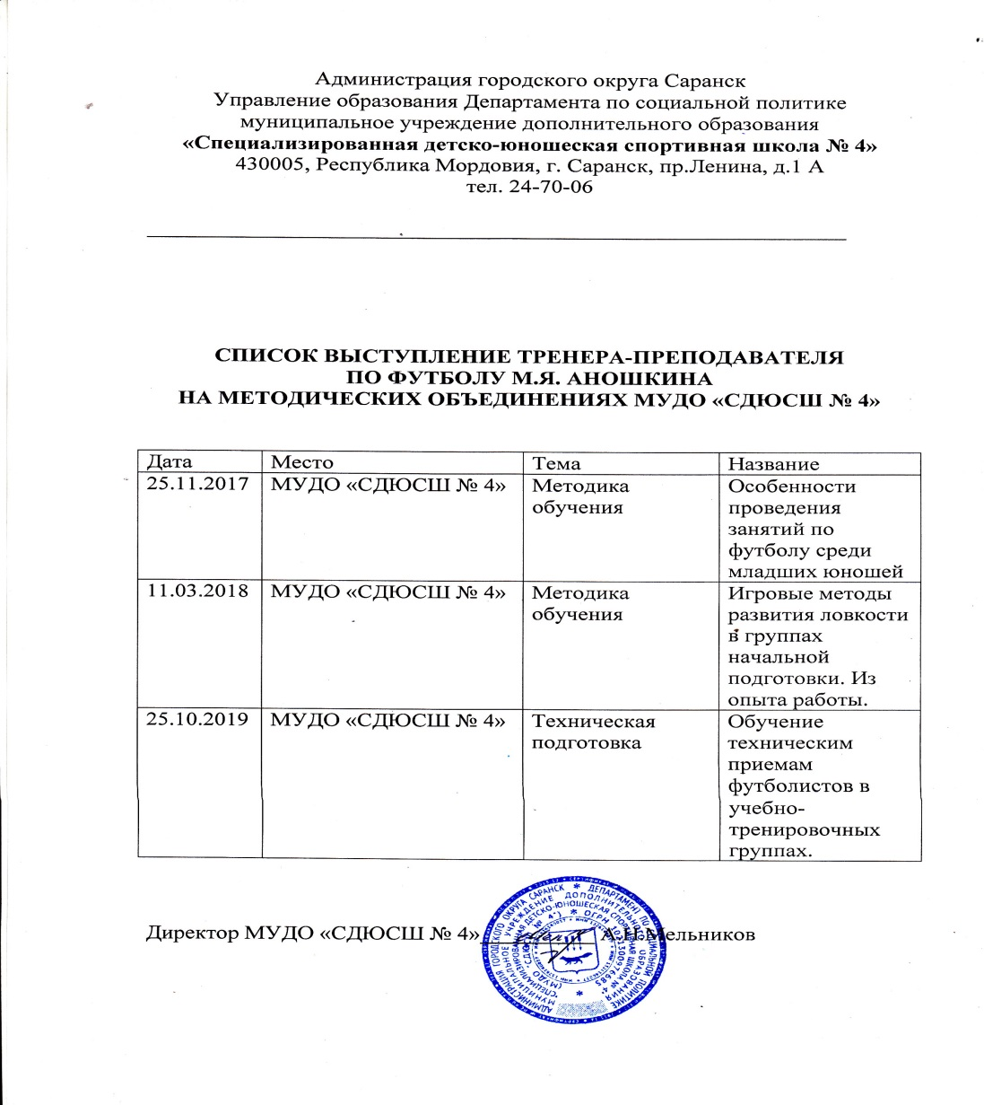
8. Выступление на заседаниях, методических советов, научно-практических конференциях, педагогических чтениях, семинарах, секциях, форумах, радиопередачах (очно)

Slide 14
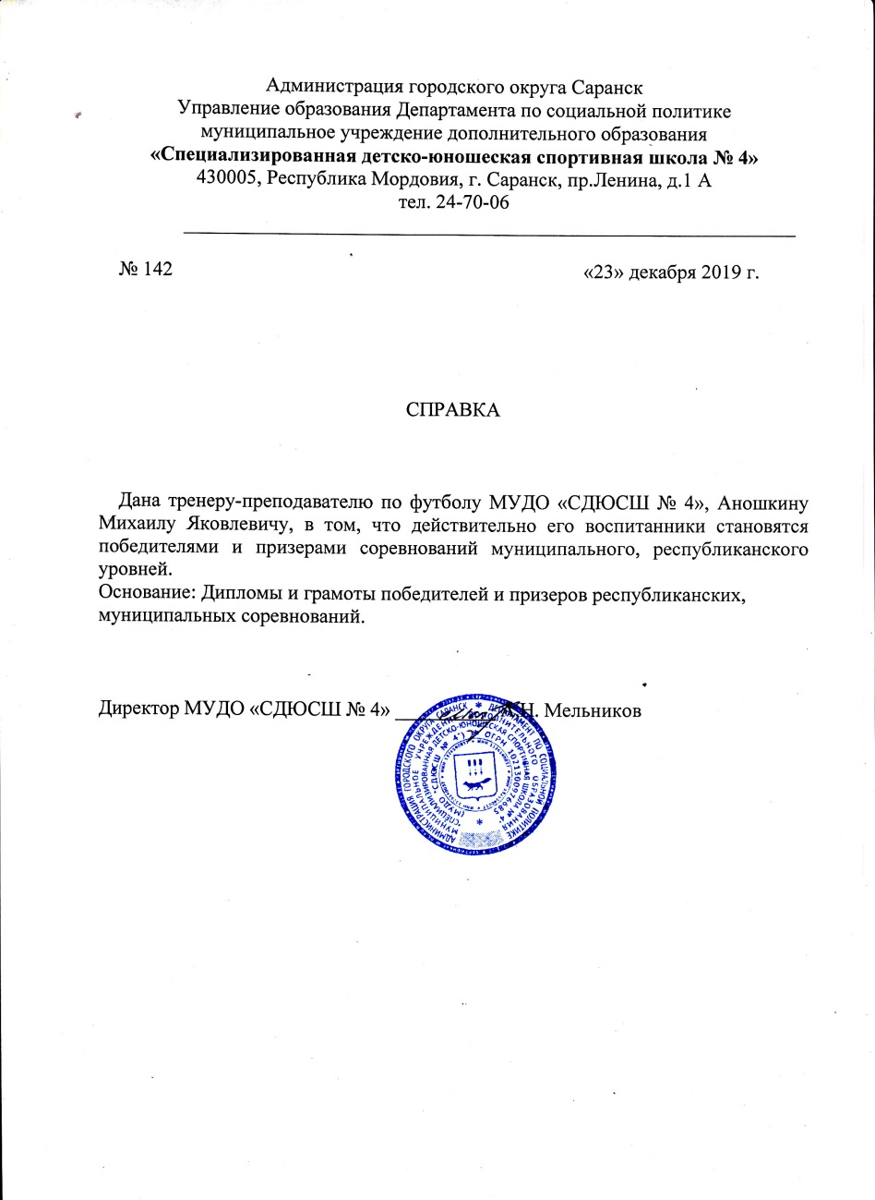
9.Результаты участия воспитанников в официальных соревнованиях

Slide 15
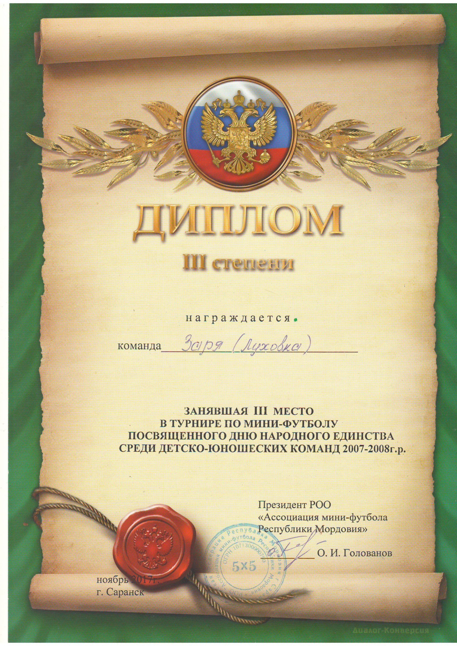

Slide 18
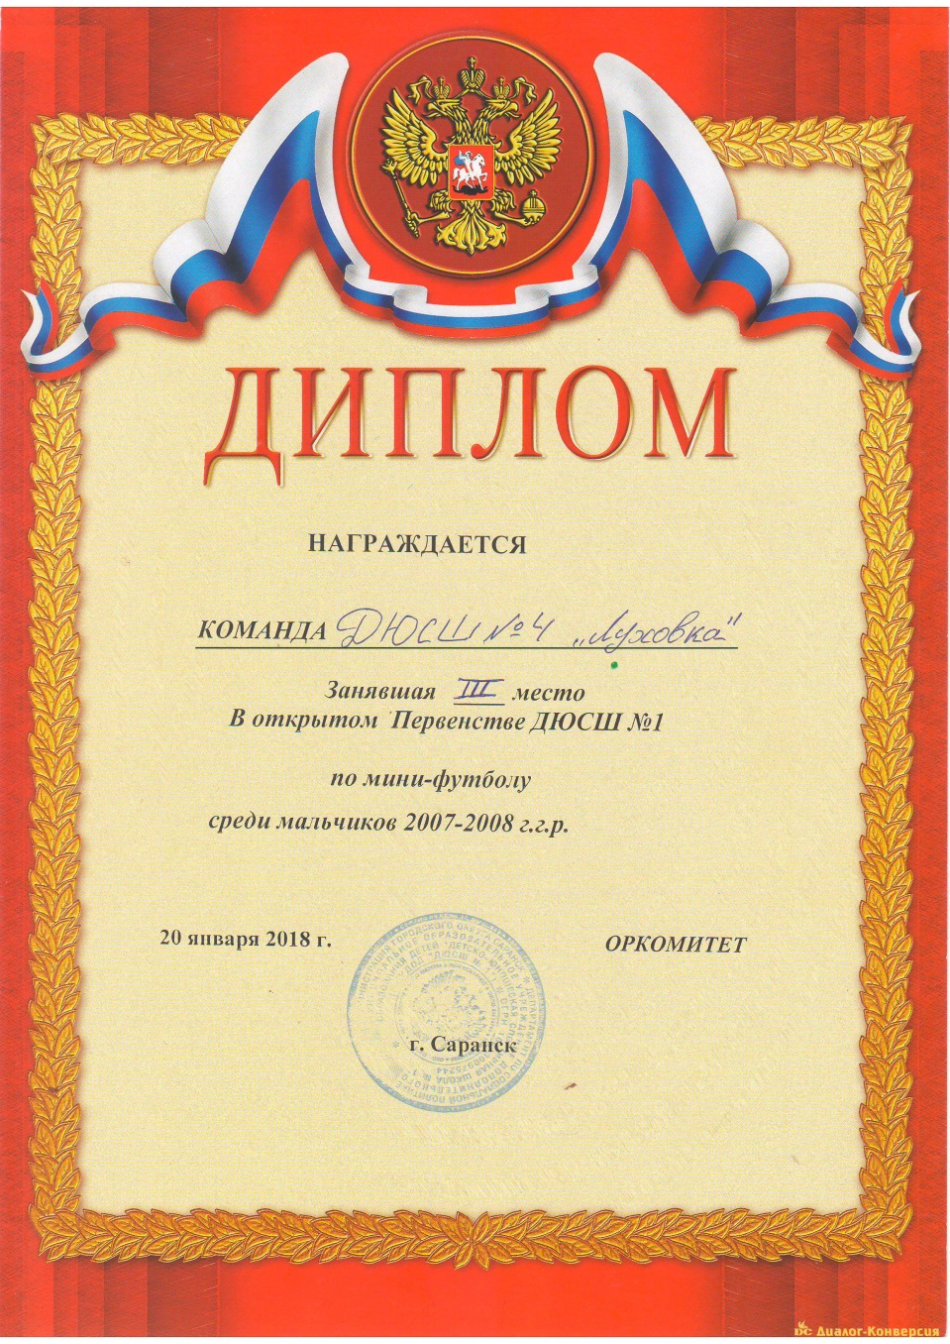

Slide 19
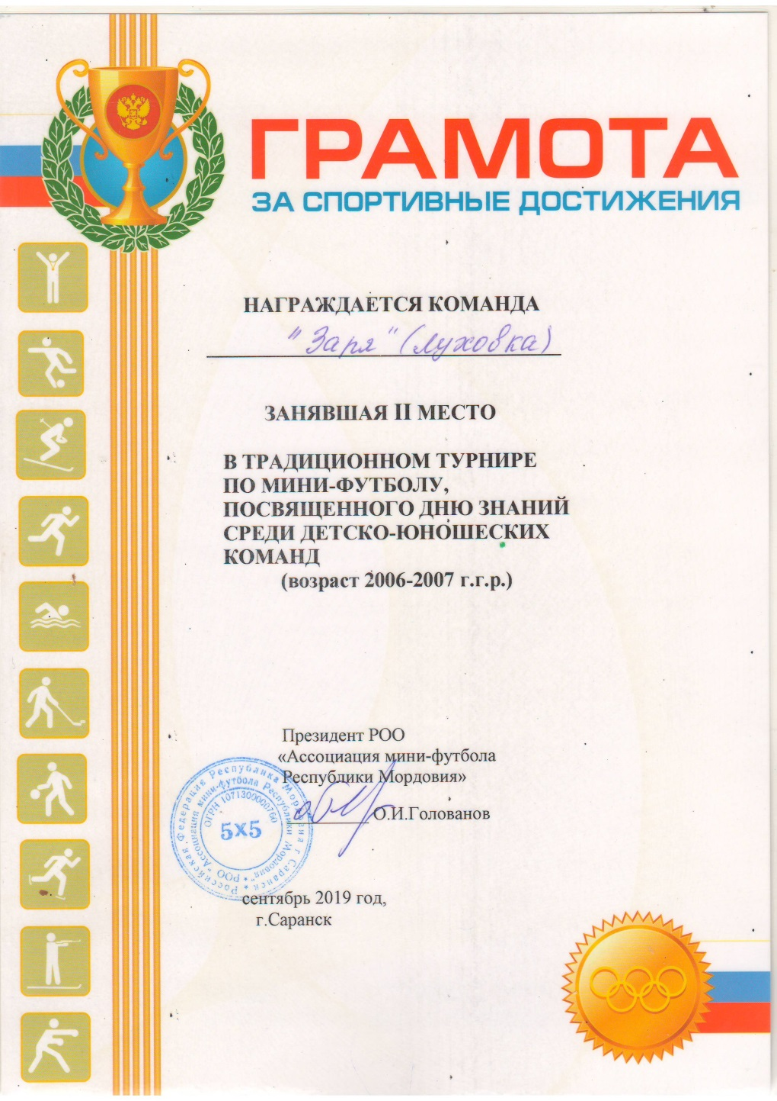
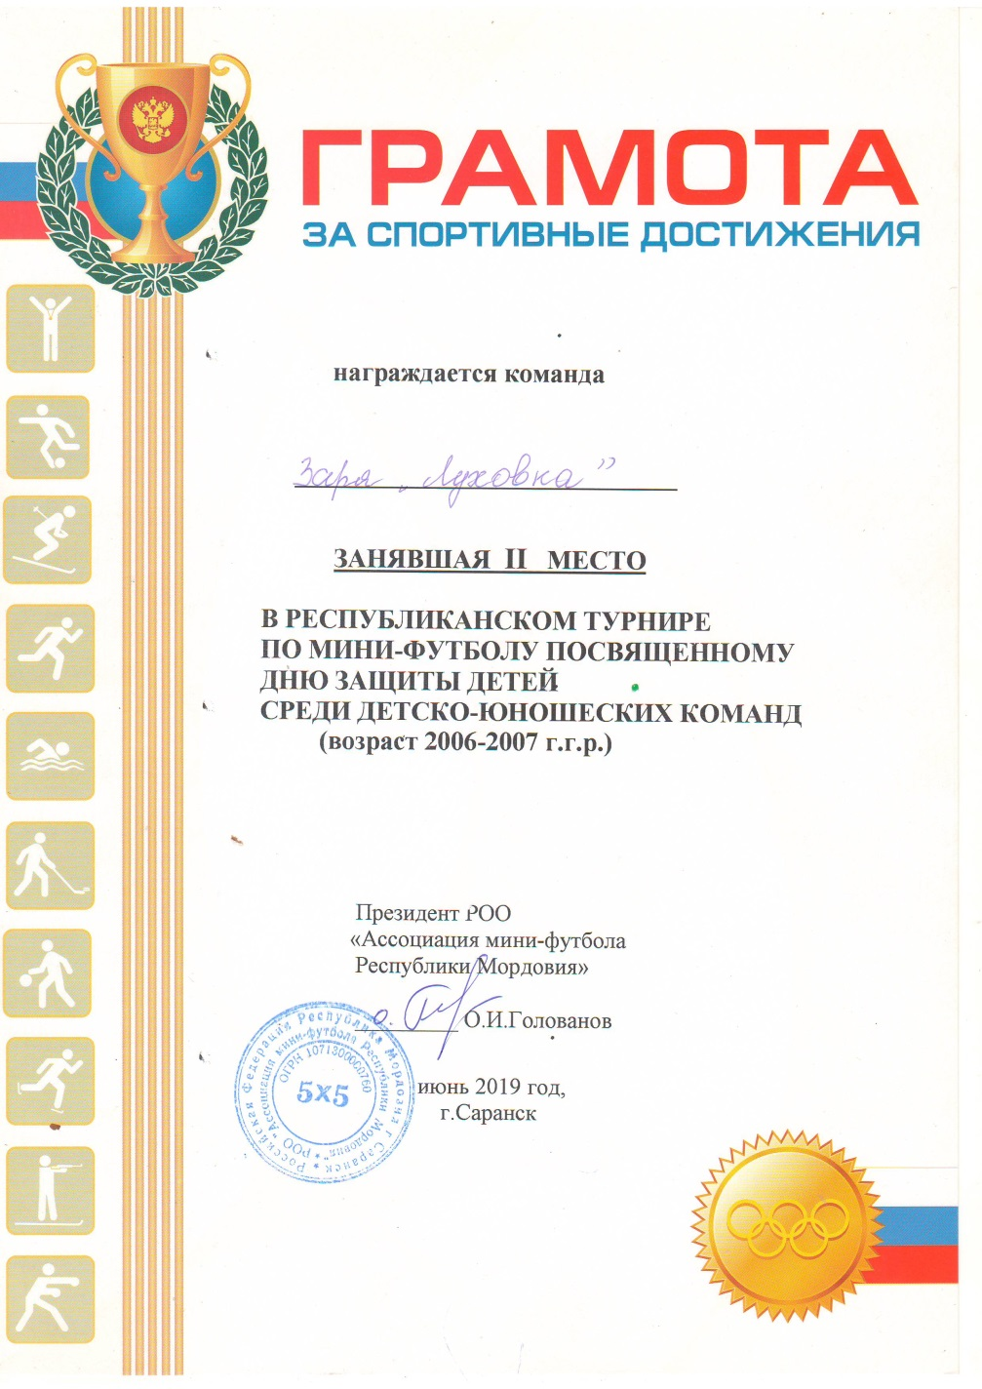

Slide 20
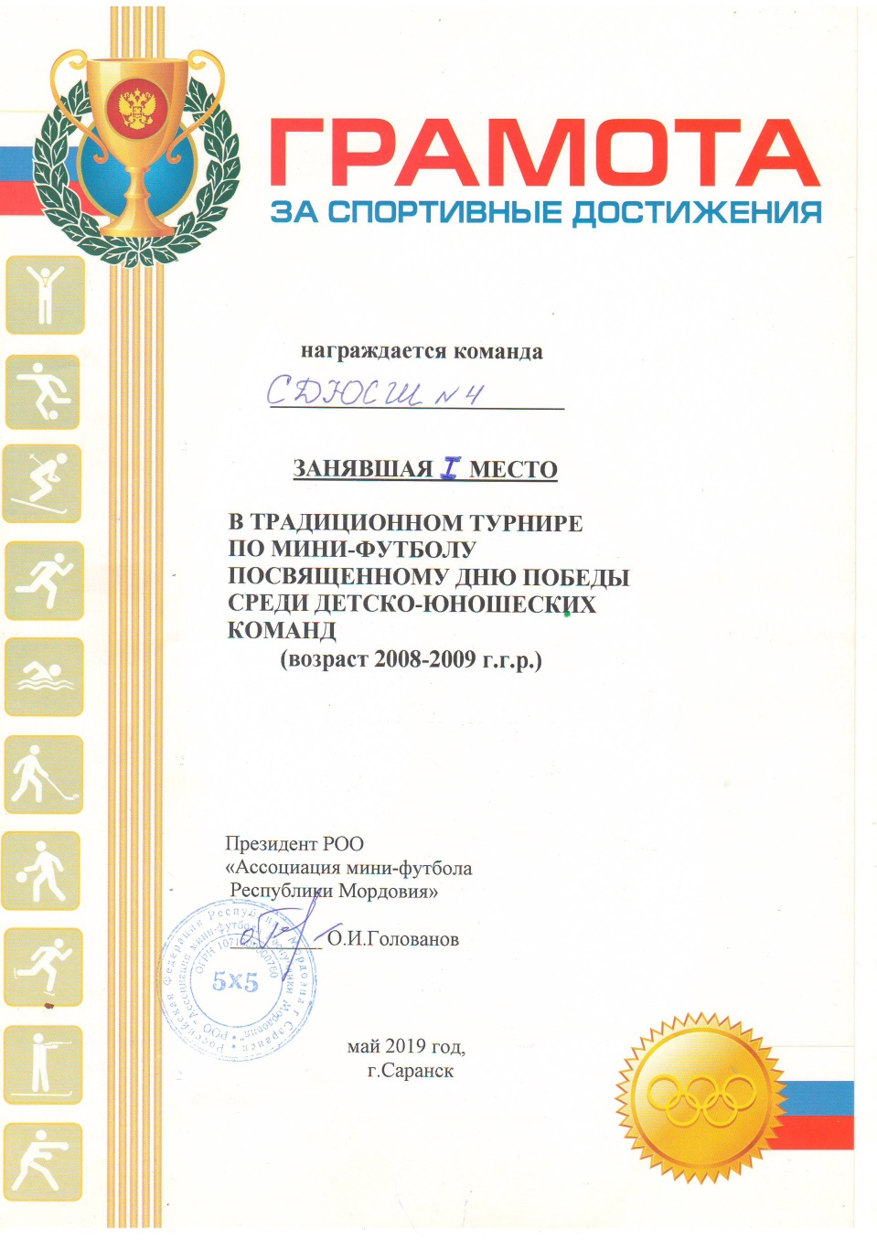

Slide 27
10. Система взаимодействия с родителями воспитанников
Родительские собрания (сентябрь, декабрь, февраль, май)
Проведение бесед на различные темы: «Здоровый образ жизни», «Воспитание нравственности и формирование правильной самооценки ребенка в семье», «Психологическая подготовка спортсмена», «Специфика семейного воспитания: позитивное и негативное», «Физиологическое взросление и его влияние на формирование личностных качеств спортсмена» (в течение учебного года)
Посещение учебно-тренировочных занятий, спортивно-массовых мероприятий (в течение учебного года)
Контроль за прохождением медицинского осмотра обучающихся в республиканском врачебно-физкультурном диспансере

Slide 28
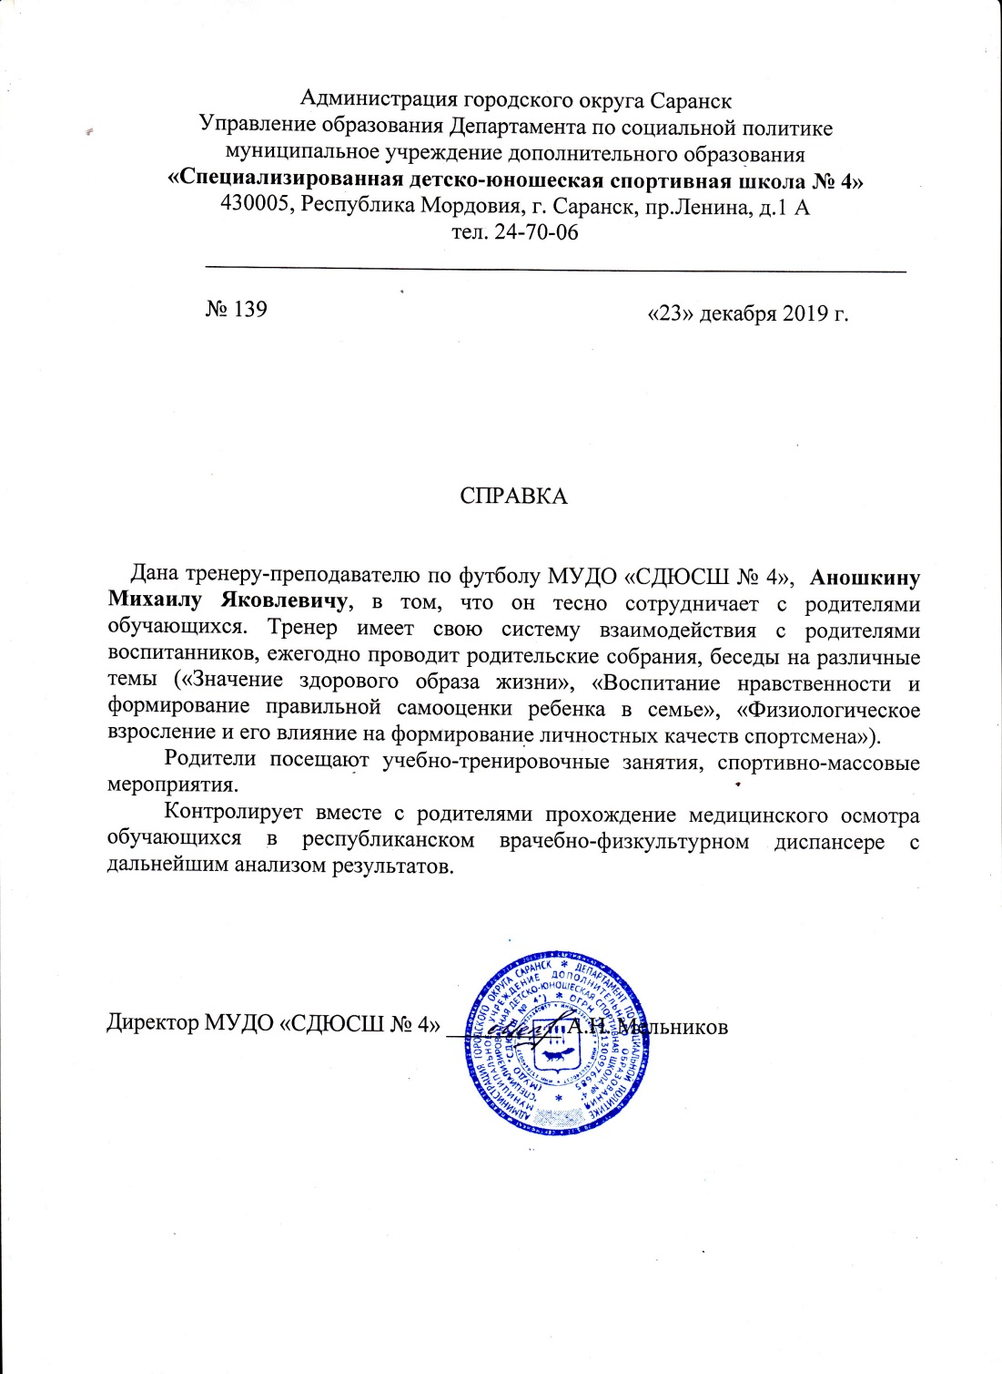

Slide 29
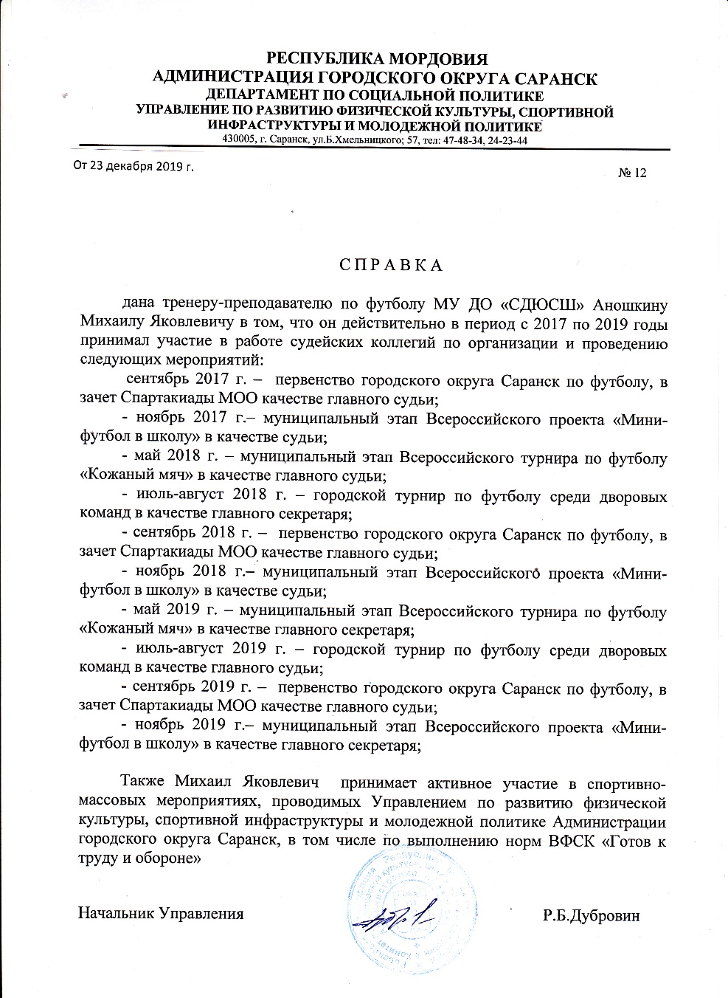
14.Общественно-педагогическая активность педагога : участие в комиссиях, педагогических сообществах, в жюри, конкурсов

Slide 30
15.Награды и поощрения

Slide 32
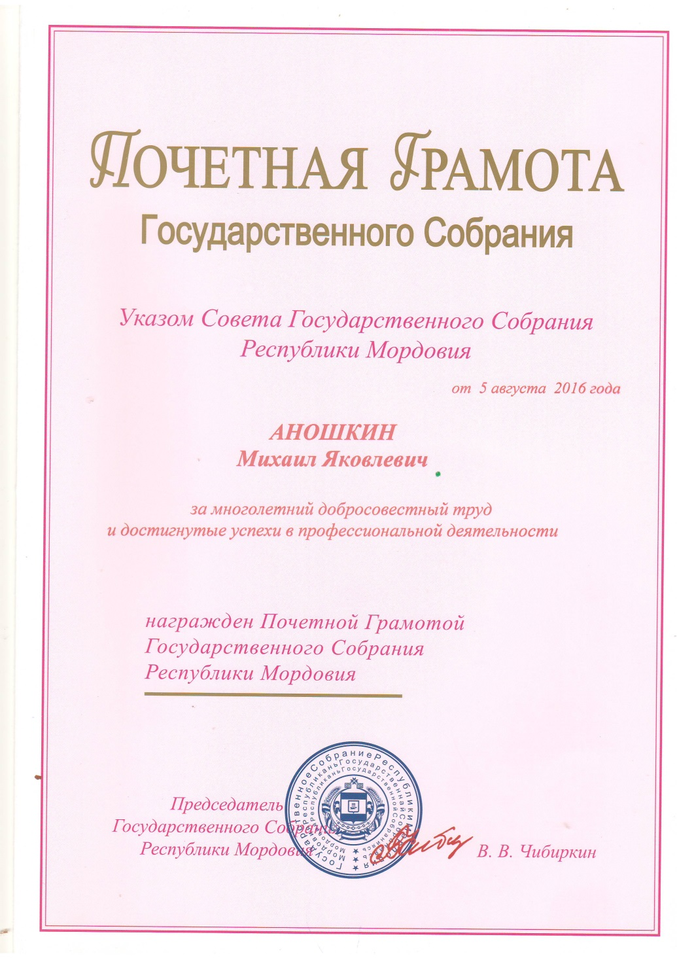

Slide 33
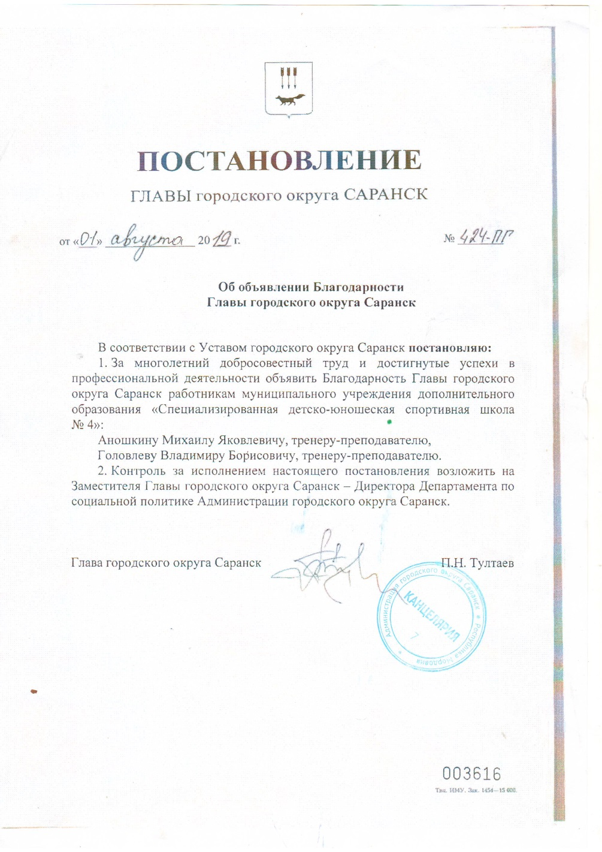

Slide 35
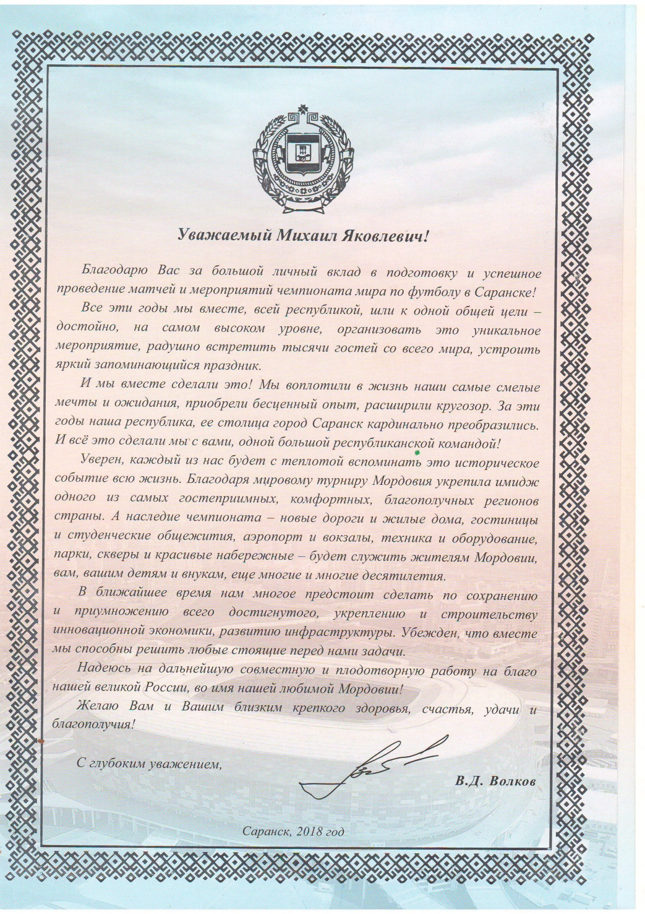

Slide 36
СПАСИБО ЗА ВНИМАНИЕ!

